Slide 1
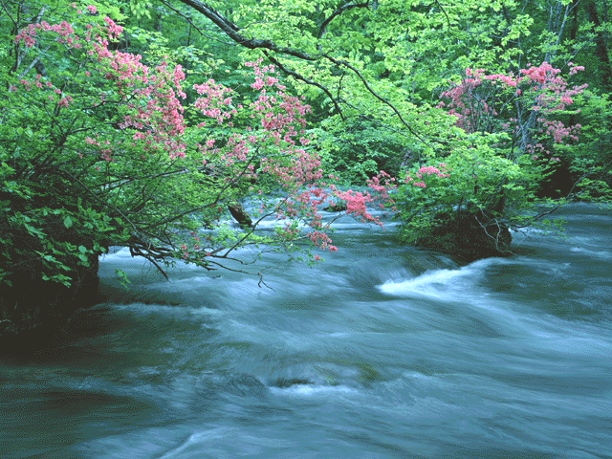
游园不值
第一PPT模板网-WWW.1PPT.COM

Slide 2

古诗三首
游 园 不 值
第一PPT模板网-WWW.1PPT.COM

Slide 3

学习原文
介绍作者
学习生字
解释句子
指导朗读
情景学习
第一PPT模板网-WWW.1PPT.COM

Slide 4
游园不值
叶绍翁
应怜屐齿印苍苔，
小扣柴扉久不开。
春色满园关不住，
一只红杏出墙来。

Slide 5
叶绍翁
南宋中期诗人，本姓李，祖籍建安（今属福建）。他作为南宋江湖诗派的一员，写下了许多描写田园风光及生活的诗作，其诗长于绝句，写景尤工。

Slide 6
学习生字：
扣：读音—— kòu
屐：读音—— jí
扉：读音—— fēi

Slide 7
应怜屐齿印苍苔
大概是园主人爱惜青苔，怕我的木底鞋在上面留下脚印吧。

Slide 8
小扣柴扉久不开
我轻轻地敲打柴门，敲了很久也不见主人来开门。

Slide 9
春色满园关不住，
一枝红杏出墙来。
满园的春色是关不住的，看，一枝粉红的杏花正伸出墙头来。

Slide 10
游园不值
叶绍翁
应怜 屐齿 印 苍苔，
小扣 柴扉 久 不开。
春色 满园 关 不住，
一枝 红杏 出 墙来。

